Slide 1
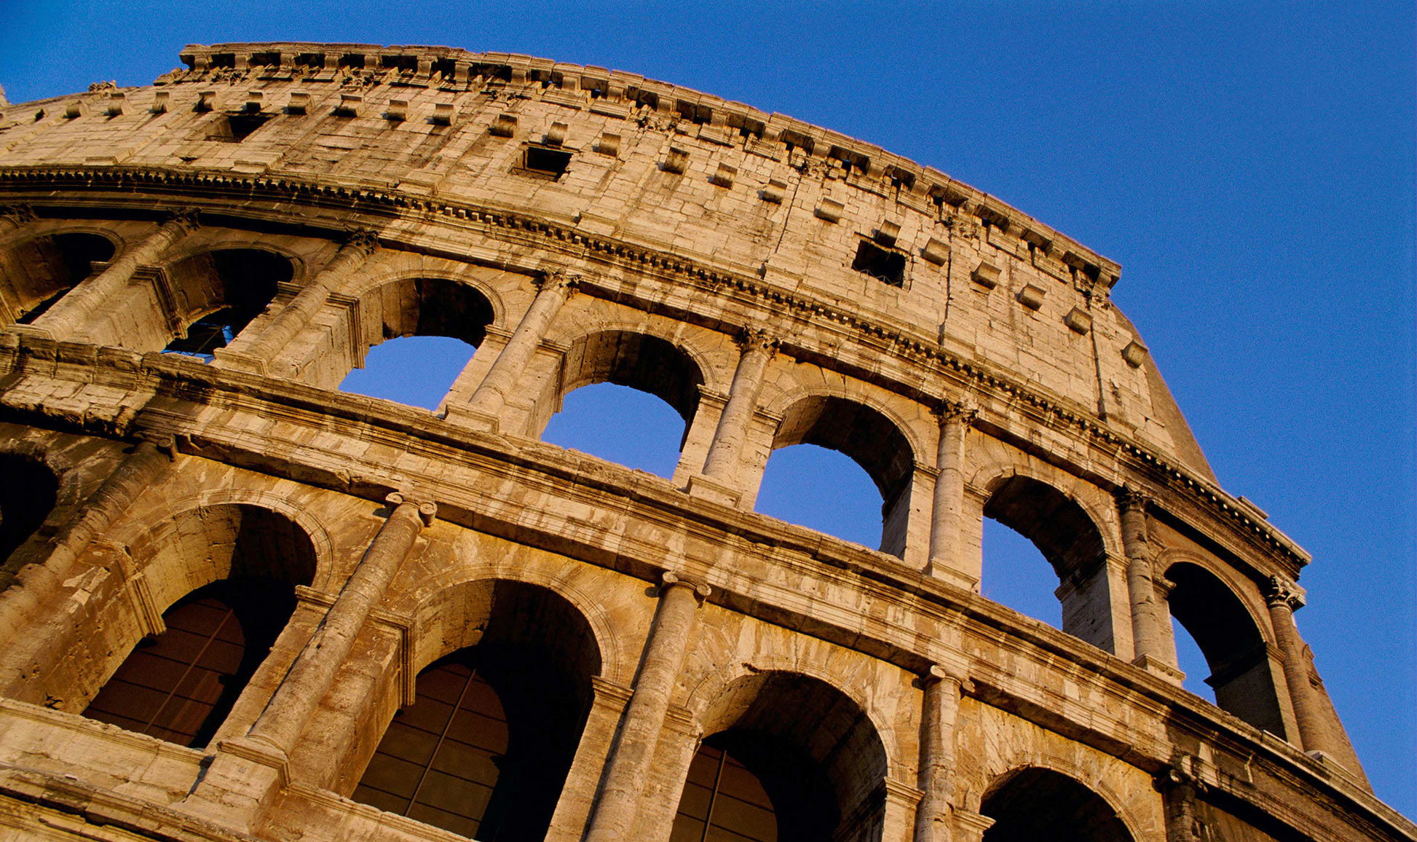
5조 TEXT RPG
강채린 매니조.

Slide 2
목 차
1. 소 개
2. 핵 심 기 능
3. 오 류 종 류
4. 팀 원 역 할
5. 완 성 소 감
• 추천 내용 : 게임의 개요 및 목표 설명, 주요 특징 강조
• 예시 내용 : 우리 5조는 TEXT_RPG라는 텍스트 기반 롤플레잉 게임을 개발했습니다. 이 게임은 플레이어가 텍스트 명령어를 통해 캐릭터를 조작하고, 다양한 스토리라인을 경험할 수 있도록 설계되었습니다. 주요 특징으로는 다채로운 캐릭터 선택, 선택에 따른 스토리 전개, 그리고 다양한 아이템과 퀘스트 시스템이 있습니다.
• 레이아웃 과 이미지 제안 : 슬라이드 상단에 게임 로고, 중앙에 게임 스크린샷, 하단에 주요 특징을 아이콘으로 나열.

Slide 3
직접 시연 또는 시연 영상 재생

Slide 4
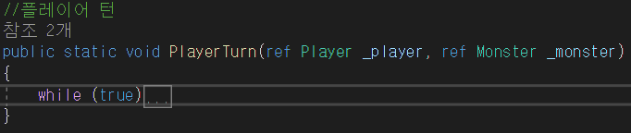
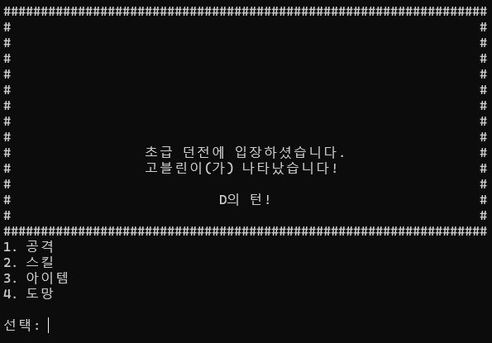
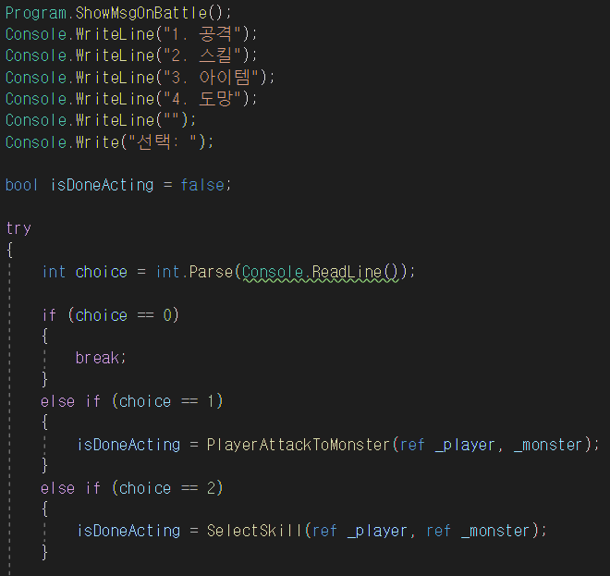
핵 심 기 능 : Battle System
던전 진입시
공격, 스킬, 아이템 선택지
While문으로 선택지를 표현했으며,
선택시 성공적일 경우
While문을 빠져나옵니다.

Slide 5
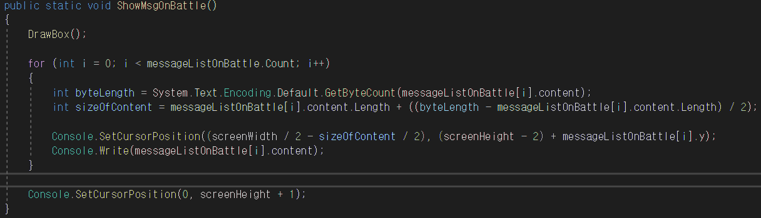
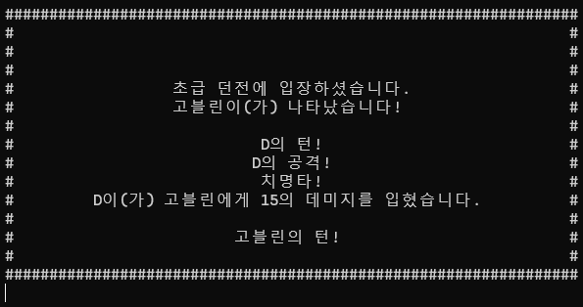
핵 심 기 능 : Battle System
공격하거나 스킬, 아이템 사용시 텍스트가 나타나며, 오래된 텍스트는 위로 올라감. 일정 구간 통과 시 없어진다.
Program.cs에 static으로 메소드를 생성.
SetCursorPosition을 통해 문구를 나타낼 곳을 지정해주었고,
글자의 바이트수와 실제 문자의 크기를 계산하여 가운데정렬 실시합니다,

Slide 6
핵 심 기 능 : Battle System
그 이유는, 실제 글자의 크기가 다르기 때문이다.
실제로 한글을 가운데정렬 하려면 2배 뒤로가서 write 해야한다.
문구에 10글자가 들어있고,
상자의 중앙 x값이 50일 때,
X(45~55)에 문구를 넣으면 정렬이 될 것 같지만,
실제로는 한쪽으로 치우쳐진 느낌을 주게 된다.

Slide 7

핵 심 기 능 : Battle System
예상코드 -> (int)(100 / 2) – (int)(5 / 2) = 50 - 2 = 48
실제코드 -> (int)(100 / 2) – (int)(7 / 2) = 50 – 3 = 47
실제로 가운데정렬이 된 것처럼 보이려면 x가 47이어야 한다.
예상코드대로 썼다면 오른쪽으로 기울어진 것처럼 보인다.
영어 1개 = 1byte
한글 1개 = 3byte
“D의 턴!”에서 사용된 글자 수 = 5개 { ‘D’, ‘의’, ‘ ‘, ‘턴’, ‘!‘ }
“D의 턴!”의 바이트 수 = 9byte (‘D’ = 1, ‘의’ = 3, ‘ ‘ = 1, ‘턴’ = 3, ‘!’ = 1)
의도 -> 문장의 시작점이 가운데에서 문장의 절반길이만큼 왼쪽으로 가면 가운데 정렬이 될 것이다.
예상코드 -> (상자길이/2) – (문장길이/2)
실제코드 -> (상자길이/2) – (실제 작성된 문장 좌우 크기 / 2)
실제 크기 = 7 = (1+2+1+2+1)
실제 크기를 구하는 식은
int realSize = 글자수 + ((바이트 수 - 글자수) / 2);
이렇게 정의할 수 있다.

Slide 8
개발 과정에서의 어려움
프로젝트 병합시 Console오류(변수명 통일X)로 인하여 실행되지 않는 현상이 발생
• 깃허브에 대한 이해도 부족으로 병합을 잘못하여 이전 자료로 복귀되는 현상발생.
• 장면 전환이 안됨. (While문 무한 반복)

Slide 9
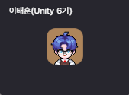
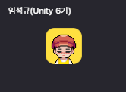
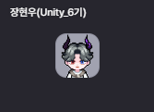
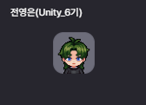
4. 맡 은 역 할
이 태 훈
임 석 규
장 현 우
전 영 은
UI/UX
저장 기능
플레이어
전투 기능
디버깅
직업
스테이터스
던전 시스템
전투 기능
발표자료
아이템
스킬
몬스터
던전 시스템
전투 기능
인벤토리
상점
아이템 기획
휴식기능
장비 장착/해제

Slide 10
완성 소감 및 마무리
강채린매니조 팀원분들 고생 많으셨습니다. (리더는 강채린 매니저님)
소통과 팀워크가 개발의 핵심.
깃허브 사용법 숙지 무조건 필수. 다들 뇌에 물리적 각인 실시.

